Slide 1
Визуализация проявлений расстройств пищевого поведения (часть 1)
ФГБОУ ВО КрасГМУ им. проф. В.Ф. Войно-Ясенецкого Минздрава РФ
Кафедра лучевой диагностики ИПО
Выполнила: ординатор 2 года специальности 31.08.09 Рентгенология
Константинова Елена Сергеевна

Slide 2
ОПРЕДЕЛЕНИЕ
Расстройства пищевого поведения (РПП) – ряд психических расстройств, характеризующихся стойким нарушением приема пищи или поведения, связанного с приемом пищи, которое приводит к нарушению усвоения пищи, значительному ухудшению физического здоровья и психосоциальной дезадаптации

Slide 3
АКТУАЛЬНОСТЬ
Пациенты с РРП редко обращаются за медицинской помощью из-за боязни осуждения обществом
РПП диагностируется несвоевременно
Самый высокий уровень смертности среди всех психических расстройств

Slide 4
ЦЕЛЬ СТАТЬИ
Описать клиническую картину пациентов с различными формами РПП
Обсудить широкий спектр медицинских осложнений и последствий РПП
Знать особенности диагностики распространенных последствий РПП и их лечение

Slide 5
ЭПИДЕМИОЛОГИЯ РПП
Распространенность - 0,3-1,0% населения
Заболеваемость - 8 случаев на 100 000 человек в год
У мужчин распространенность в 10 раз ниже
5-10% пациентов с нервной анорексией умирает в течение 10 лет после постановки диагноза

Slide 6
ЭТИОЛОГИЯ РПП
Генетическая предрасположенность
Личностные особенности
Тревожные расстройства
Семейный анамнез депрессии или ожирения
Психологическое давление со стороны семьи или общества, связанное с внешним видом

Slide 7
ПАТОГЕНЕЗ РПП
Серотониновая система участвует в формировании настроения и навязчивых состояний
В исследованиях пациентов с нервной анорексией и булимией зафиксировано снижение серотонинергической активности как в острой фазе заболевания, так и после выздоровления

Slide 8
ТИПЫ РПП
РПП
ОГРАНИЧИТЕЛЬНЫЙ
ОЧИСТИТЕЛЬНОЕ ПОВЕДЕНИЕ
ПЕРЕЕДАНИЕ
СМЕШАННЫЙ

Slide 9
ФОРМЫ РПП И ИХ ХАРАКТЕРИСТИКИ
Форма РПП | Характеристика
Нервная анорексия | Ограничение или полный отказ от пищи. Снижение массы тела, страх ожирения, нарушение правильного восприятия тела
Нервная булимия | Эпизоды переедания и компенсаторного поведения (голодание, вызов рвоты, использование слабительных средств, чрезмерные физические нагрузки), частота 1 раз в неделю в течение 3 месяцев
Компульсивное переедание | Длительность приема пищи меньше, чем обычно; переедание при отсутствии чувства голода; прием пищи в одиночестве из-за смущения по поводу количества съеденного; чувство вины после переедания
Очистительное расстройство | Повторяющиеся эпизоды рвоты при отсутствии переедания
Синдром ночного питания | Повторяющиеся эпизоды приема пищи после пробуждения или чрезмерное употребление пищи после ужина
Руминация | Постоянное срыгивание после приема пищи. Эта пища повторно пережевывается, может быть снова проглочена или выплюнута
Пикацизм | Употребление в пищу несъедобных предметов

Slide 10
ПРОЯВЛЕНИЯ РПП ПО ПАТОГЕНЕЗУ
ПАТОГЕНЕЗ | ПРОЯВЛЕНИЕ РПП
Нарушение электролитного баланса | Центральный понтинный миелинолиз, аритмия, нефролитиаз, панкреатит, почечная недостаточность
Метаболические перестройки и изменение тканевого состава и распределения | Жировая перестройка костного мозга, энофтальм, дистрофия, жировой гепатоз, атрофия ПЖ, патология евстахиевой трубы, синдром верхней брыжеечной артерии
Дефицит питательных веществ | Асцит, задержка роста костей, потеря массы тела, эмфизема, пневмоторакс, пневмомедиастинум и гидроперикард, панкреатит, гипотрофия сердца, дефицит витамина С, энцефалопатия Вернике
Гормональная дисфункция | Остеопороз, недоразвитие женских половых органов, периферические отеки, гидроперикард
Дисфункция нервной системы | Синдром раздраженного кишечника, задержка опорожнения желудка, панкреатит, воспаление слюнных желез
Повторяющееся физическое воздействие патологического агента | Зубной кариес, аспирация, инфекция, абсцесс, РДС, липоидная пневмония, пищевод Баррета, синдром Бурхаве, карцинома пищевода, стриктуры и разрыв пищевода, эзофагит гастрит, хронические запоры
Употребление в пищу несъедобных предметов | Абдоминальный компартмент-синдром, дилатация желудка, инородные тела или безоары, кишечная непроходимость или перфорация
Notes:
Центральный понтийский миелинолиз - неврологическое заболевание, сопровождающееся серьезным повреждением миелиновой оболочки нервных клеток в мосту (область ствола головного мозга). Он преимущественно ятрогенный (вызванный лечением) и характеризуется острым параличом, дисфагией (затрудненное глотание), дизартрией (затрудненная речь) и другими неврологическими симптомами.
Центральный понтийский миелинолиз был впервые описан как заболевание в 1959 году. В оригинальной статье были описаны четыре случая со смертельным исходом и результаты аутопсии. Заболевание было описано как болезнь алкоголиков и недоедающих.
Синдром верхней брыжеечной артерии характеризуется клинической картиной обструкции нижней горизонтальной части двенадцатиперстной кишки в результате ее сдавления между аортой и верхней брыжеечной артерией на уровне третьего поясничного позвонка. В норме верхняя брыжеечная артерия огибает двенадцатиперстную кишку плавно, не прижимая ее к аорте, за счет расположенных между артерией и кишкой жировой гкани и лимфатических сосудов. У больных, которые за короткий промежуток времени значительно теряют в весе, эта жировая «подушка» может исчезнуть, что иногда приводит к сдавлению двенадцатиперстной кишки верхней брыжеечной артерией.
Синдром Бурхаве считается барогенетиче-ской травмой пищевода, возникающей вследствие внезапного резкого повышения внутри-пищеводного давления более 150 мм рт. ст. Это происходит при забросе в пищевод желудочного содержимого и спазме крико-эзофагеального сфинктера. Обычно это ассоциировано со рвотой и попытками ее сдерживания, чаще - на фоне злоупотребления алкоголем, что определило появление синонима СРП - «банкетный пищевод».

Slide 11
ЛЕЧЕНИЕ РПП
Медикаментозное (коррекция электролитных нарушений и недостатка витаминов)
Диетологическое (корректировка и контроль рациона питания)
Психологическое (поведенческая терапия)
Хирургическое

Slide 12
ДИАГНОСТИКА РПП
Врач рентгенолог или врач УЗД может предположить РПП, учитывая анамнез и клиническую картину
Последствия/осложнения РПП могут быть обнаружены различными методами лучевой диагностики

Slide 13
ПРОЯВЛЕНИЯ РПП ПО ЛОКАЛИЗАЦИИ ПОРАЖЕНИЯ
ОРГАН/СИСТЕМА ПОРАЖЕНИЯ | ОГРАНИЧИТЕЛЬНЫЙ ТИП
Сердце | Гипотрофия сердца, пролапс митрального клапана, гидроперикард, кардиомиопатия Такоцубо
ЖКТ | Эзофагит, гастрит, язвенная болезнь, нарушение моторики желудка/ДПК, кишечная непроходимость или перфорация, жировой гепатоз, панкреатит, некротизирующий колит, синдром верхней брыжеечной артерии
Голова и шея | Энофтальм, патология евстахиевой трубы
Мышцы и кости | Остеопороз, остеопения, патологические переломы, атрофия костного мозга, задержка роста костей, дефицит витамина С
Нервная система | Центральный понтинный миелинолиз, энцефалопатия Вернике, кортикальная атрофия мозга
Легкие | Эмфизема, пневмоторакс, пневмомедиастинум
Мягкие ткани | Дефицит подкожного жира
Мочеполовая система | Нефролитиаз, нефрокальциноз, недоразвитие женских половых органов, периферические отеки

Slide 14
ПРОЯВЛЕНИЯ РПП ПО ЛОКАЛИЗАЦИИ ПОРАЖЕНИЯ
ОРГАН/СИСТЕМА ПОРАЖЕНИЯ | ОЧИСТИТЕЛЬНЫЙ ТИП
Сердце | -
ЖКТ | Эзофагит, гастрит, язвенная болезнь, стриктуры пищевода, патология гастроэзофгиального перехода, пищевод Баррета, карцинома пищевода, панкреатит, синдром Бурхаве, нарушение моторики желудка или ДПК, запоры, колит
Голова и шея | Зубной кариес, сиалоаденит
Мышцы и кости | -
Нервная система | Кортикальная атрофия головного мозга
Легкие | Аспирация, инфекция, абсцесс, липоидная пневмония
Мягкие ткани | -
Мочеполовая система | Нефролитиаз, нефрокальциноз
Notes:
Синдром Бурхаве считается барогенетической травмой пищевода, возникающей вследствие внезапного резкого повышения внутри-пищеводного давления более 150 мм рт. ст. Это происходит при забросе в пищевод желудочного содержимого и спазме крико-эзофагеального сфинктера. Обычно это ассоциировано со рвотой и попытками ее сдерживания, чаще - на фоне злоупотребления алкоголем,

Slide 15
ПРОЯВЛЕНИЯ РПП ПО ЛОКАЛИЗАЦИИ ПОРАЖЕНИЯ
ОРГАН/СИСТЕМА ПОРАЖЕНИЯ | ПЕРЕЕДАНИЕ И ДРУГИЕ РАССТРОЙСТВА
Сердце | -
ЖКТ | Дилатация желудка, некроз, перфорация желудка, абдоминальный компартмент-синдром , синдром верхней брыжеечной артерии, эзофагит, гастрит, язвенная болезнь, нарушение моторики желудка и ДПК, запоры, колит, инородные тела и безоары
Голова и шея | -
Мышцы и кости | -
Нервная система | -
Легкие | -
Мягкие ткани | -
Мочеполовая система | -

Slide 16
Мультисистемные проявления смешанного типа РПП

Slide 17
КАРДИОЛОГИЧЕСКИЕ ПРОЯВЛЕНИЯ
Развиваются у 80% пациентов с РПП вследствие сочетания недостаточности питания, электролитного дисбаланса и истощения внутрисосудистого объема
У пациентов с анорексией чаще встречаются брадикардия, гипотония, пролапс митрального клапана, уменьшение массы миокарда левого желудочка, снижение сердечного выброса и сердечного индекса
Атрофия миокарда приводит к нарушениям процессов проводимости и реполяризации, что предрасполагает к аритмиям и внезапной сердечной смерти

Slide 18
УРОЛОГИЧЕСКИЕ ПРОЯВЛЕНИЯ
РВОТА, ЗЛОУПОТРЕБЛЕНИЕ СЛАБИТЕЛЬНЫМИ И ДИУРЕТИКАМИ
УМЕНЬШЕНИЕ ОБЪЕМА ВНЕКЛЕТОЧНОЙ ЖИДКОСТИ
УВЕЛИЧЕНИЕ СЕКРЕЦИИ АЛЬДОСТЕРОНА
УВЕЛИЧЕНИЕ ВСАСЫВАНИЯ НАТРИЯ И БИКАРБОНАТА И ВЫВЕДЕНИЕ КАЛИЯ
ОСТРАЯ И ХРОНИЧЕСКАЯ ПОЧЕЧНАЯ НЕДОСТАТОЧНОСТЬ

Slide 19
УРОЛОГИЧЕСКИЕ ПРОЯВЛЕНИЯ
Нефролитиаз встречается у 5% пациентов с нервной анорексией
Уратные камни образуются из-за сниженного диуреза и повышенного выделения аммония с мочой при гипофосфатурии и диарее
Уменьшение объема мочи способствует насыщению мочи мочевой кислотой, оксалатом и кальцием, что приводит к образованию в почках камней и нефрокальцинозу

Slide 20
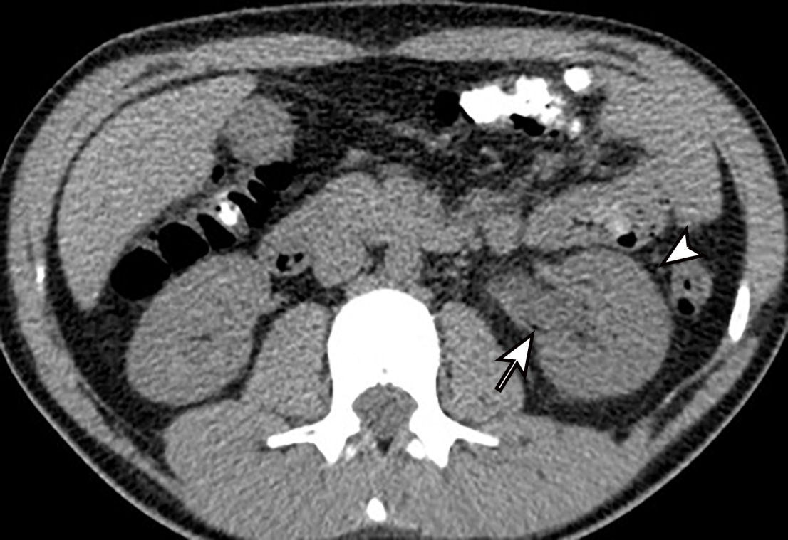
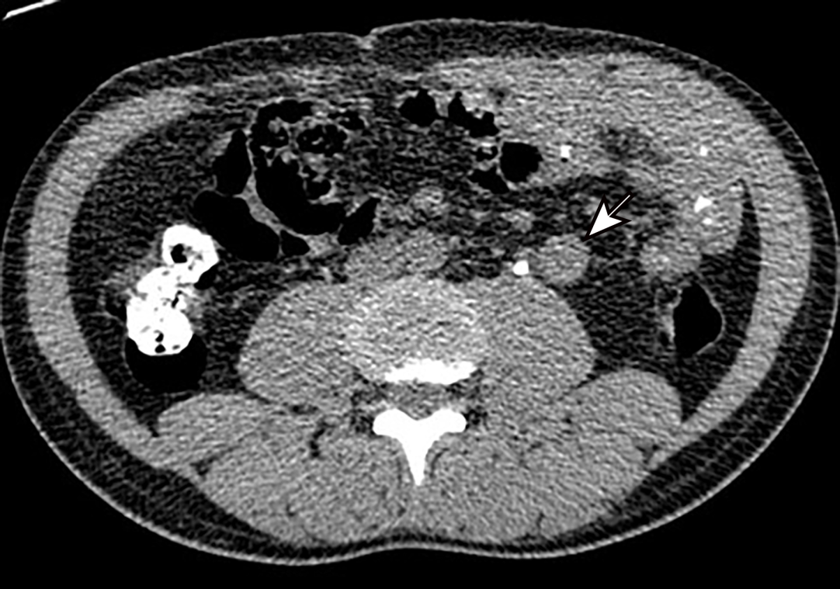
КТ ОБП, АКСИАЛЬНАЯ ПЛОСКОСТЬ
А
В
М., 28 лет, боль в боку, рвота и анорексия
Увеличение левой почки и уретерогидронефроз, обусловленные
конкрементом диаметром 5 мм в средней части левого мочеточника

Slide 21
РАССТРОЙСТВА ЖКТ
Расстройства пищевого поведения ассоциируются с нарушением моторики желудка и удлинением времени транзита по толстой кишке
Осложнения: СРК, панкреатит, запоры, кишечная непроходимость, некротизирующий колит

Slide 22
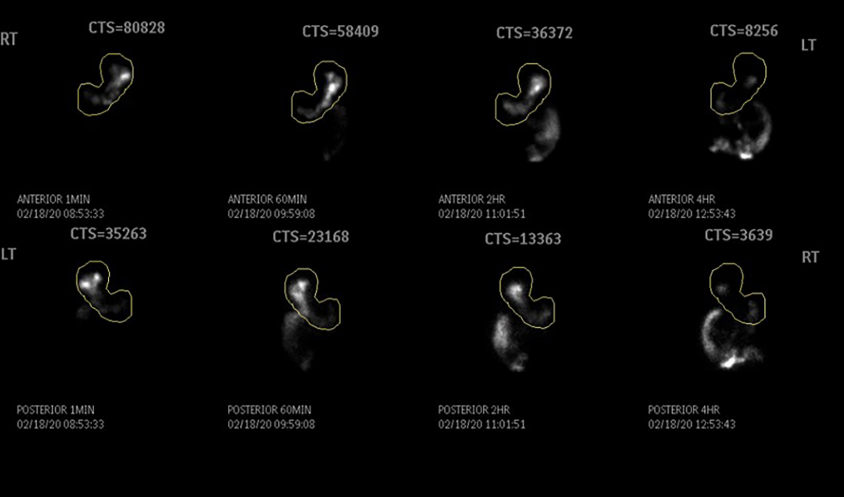
ИССЛЕДОВАНИЕ МОТОРИКИ ЖЕЛУДКА СЦИНТИГРАФИЯ
Ж., 34 года, анорексия
РФП в желудке, далее наблюдается транзит в тонкую кишку
Нарушение опорожнения желудка
Notes:
Задержка опорожнения желудка у женщины 34 лет с анорексией. На начальных изображениях видно, что радиоактивный препарат находится в желудке. Далее наблюдается транзит в тонкий кишечник. Процентное содержание активности в желудке составило 77% через 1 час (норма < 90%), 52% (норма < 60%) через 2 часа и 16% через 4 часа (норма < 10%). Полученные результаты свидетельствуют о повышенной задержке в желудке в течение 4 часов. CTS = подсчеты.

Slide 23
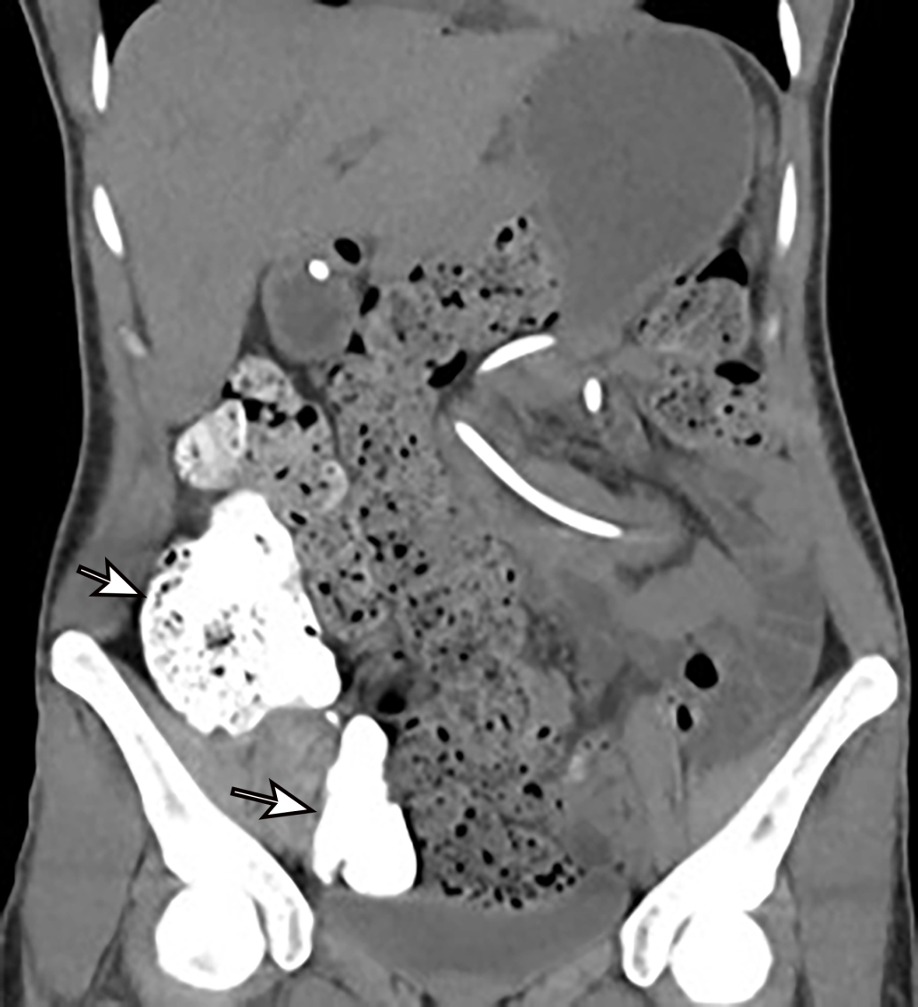
КТ ОБП, КОРОНАЛЬНАЯ ПЛОСКОСТЬ
Ж., 23 года, анорексия
Большое количество копролитов в просвете восходящей ободочной кишке

Slide 24
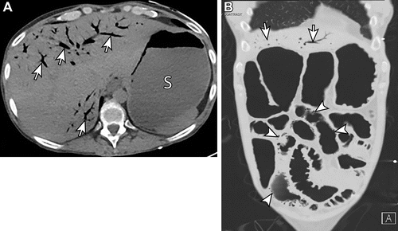
КТ ОБП, АКСИАЛЬНАЯ (А) И КОРОНАЛЬНАЯ (В) ПЛОСКОСТЬ
Ж., 54 года, анорексия, хроническое злоупотребление слабительными; поступила в шоковом состоянии с гиповолемией и электролитными нарушениями
Газ в воротной вене, пневматоз кишечника Парез кишечника, растянутый желудок, недостаток висцерального жира
Notes:
Женщина 54 года с анрексией и хроническим злоупотреблением слабительными средствами. Поступила в шоковом состоянии с гиповолемией и электролитными нарушениями.

Slide 25
ОСТРЫЙ ПАНКРЕАТИТ МРТ ОБП Т2ВИ, АКСИАЛЬНАЯ ПЛОСКОСТЬ
Ж., 47 лет, анорексия
Отграниченные кистовидные жидкостные скопления в области парапанкреатической клетчатки, асцит

Slide 26
ИСТОЧНИК
https://pubs.rsna.org/doi/10.1148/rg.220018

Slide 27
БЛАГОДАРЮ ЗА ВНИМАНИЕ
КОНЕЦ 1 ЧАСТИ

